Slide 1
Львівська область
VSIGDZ.COM

Slide 2
Львівська область — адміністративно-територіальна одиниця на крайньому заході України. Є однією з трьох областей історично-культурного регіону Галичина, частиною Карпатського єврорегіону. Одна з найрозвиненіших областей країни в економічному, туристичному, культурному та науковому напрямках.

Slide 3
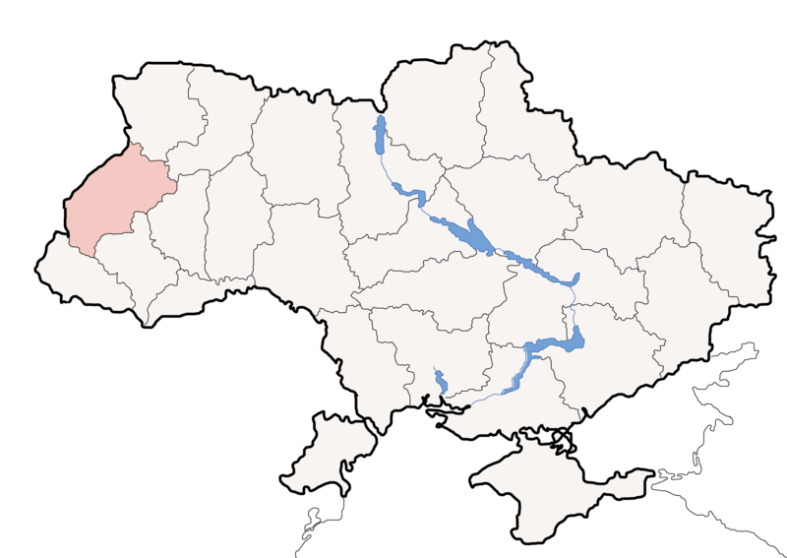
Межує з Волинською, Рівненською, Тернопільською, Івано-Франківською та Закарпатською областями, має вихід до державного кордону з Республікою Польща. Адміністративно поділяється на 20 районів. Міста Борислав, Дрогобич, Львів, Моршин, Новий Розділ, Самбір, Стрий, Трускавець та Червоноград мають обласне підпорядкування.
Північ області відноситься до зони мішаних лісів, зокрема, Малого Полісся; середня частина — до лісостепу, де виділяються пасма Розточчя, Гологір, Вороняк, Опілля та крайньої західної частини Подільської височини. Далі на південь йдуть карпатські передгір'я та, власне, Карпати. Вони представлені Бескидами. Південний кордон області збігається з Верховинським Вододільним хребтом. Територією регіону також проходить Головний європейський вододіл басейнів Чорного та Балтійського морів.

Slide 4
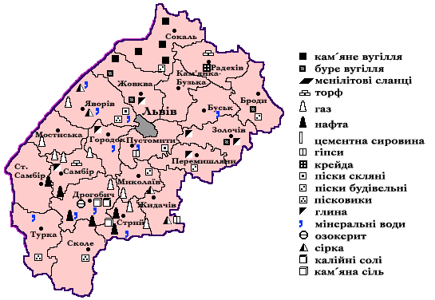
У Львівській області знаходиться південна частина Львівсько-Волинського кам'яновугільного басейну та західні частини Передкарпатської нафтогазоносної області та Передкарпатського сірконосного басейну. Найбільшими промисловими центрами є Червоноградський, Львівський та Бориславсько-Дрогобицько-Стебницький.
Трускавець, Моршин та Східниця є бальнеологічними курортами міжнародного значення. Архітектурні ансамблі Львова та Жовкви, замки та інші пам'ятки, на які багата область, Карпатські гори дають великі перспективи туристичному розвитку регіону.

Slide 5
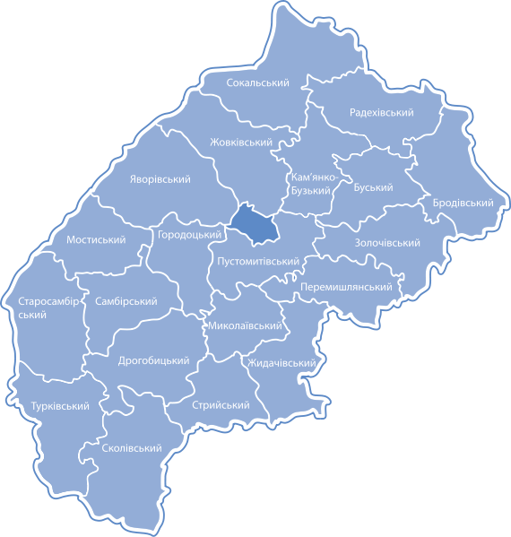
Географічне розташування
Розташована на крайньому заході країни. Позитивним у географічному положенні Львівської області є те, що по її території пролягають міжнародні комунікації, які з'єднують Україну з Польщею, Словаччиною, Угорщиною, Румунією. Північна частина області лежить у межах Волинської височини, Малого Полісся та Подільської височини, відокремлена долиною Дністра від Передкарпаття. На південному заході області розташовані хребти Українських Карпат. Північна частина області розташована в лісостеповій зоні. Має сприятливі умови для розвитку сільського та рекреаційного господарства.

Slide 6
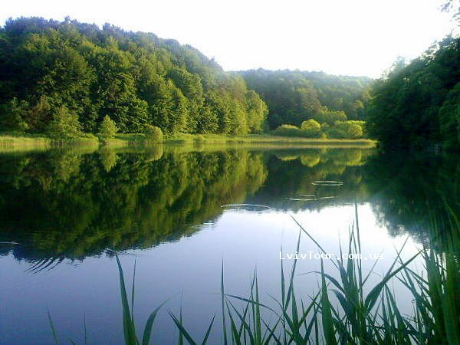
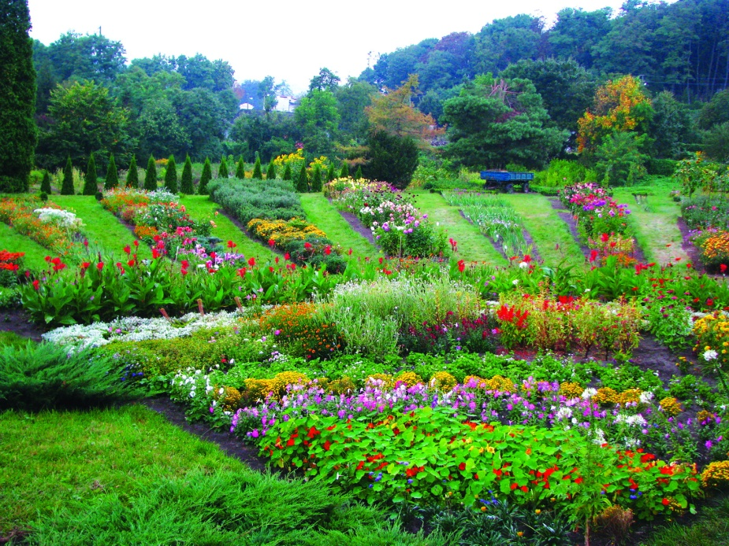
Природні ресурси
Ботанічний сад Львівського університету
«Розточчя»
В області 400 територій і об'єктів природно-заповідного фонду, зокрема Державний природний заповідник «Розточчя», 33 заказники, ботанічний сад Львівського університету, 240 пам'яток природи, 55 парків — пам'яток садово-паркового мистецтва, 61 заповідне урочище.

Slide 7
Корисні копалини
На території Львівської області наявні 24 види корисних копалин. Область багата на корисні копалини: природний газ, нафту (Бориславське, Східницьке, Стрільбицьке нафтові родовища), поклади вугілля, сірку, торф, озокерит (Бориславське озокеритове родовище), кухонну та калійну сіль, сировину для виробництва цементу, вапняки (для цукрової промисловості, та вапняки для випалювання на вапно), сланці (сланець мінілітовий), мергель, великі запаси будівельних та вогнетривких глин (цегельно-черепична сировина), піску (для пісочниць локомотивних та піску для скляної промисловості), гіпсу та ангідриту, крейди будівельної, пісковиків, піщано-гравійних сумішей, керамзитова сировина; відкрито 4 родовища лікувальних мінеральних вод типу «Нафтуся». Особливим багатством Галицької землі є великі запаси лікувальних мінеральних вод, на базі яких діють курорти.

Slide 8
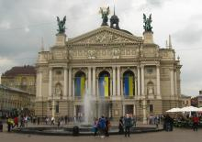
Населення
Згідно даних Головного управління статистики у Львівській області, населення м. Львів (включаючи м. Винники, смт. Брюховичі та смт. Рудно) у січні–червні 2012 року скоротилося на 2136 осіб і станом на 1 липня 2012 року його кількість становила 756,0 тис. осіб. Міграційне скорочення населення становило 1981 особу (1905 осіб у січні–червні 2011 року), природне скорочення — 155 осіб (437 осіб у січні-червні 2011 року).
Як зазначає консультант Проекту РЕОП зі статистичного аналізу Наталія Ходько, на сьогодні основною загрозою для Львова з огляду на скорочення населення є саме міграційний відтік. Після піку міграційного припливу населення у 2005 році, коли сальдо міграції сягнуло 3109 осіб, міграційна ситуація почала погіршуватися, а починаючи з 2009 року сальдо міграції стало від’ємним. Міграційний відтік продовжував посилюватися в останні роки і це нівелює позитивні тенденції збільшення народжуваності і скорочення смертності. Втім, у довгостроковій перспективі, природне скорочення буде посилюватися через загальне скорочення кількості населення дітородного віку і скорочення кількості народжень, а ось міграційна ситуація має потенціал для покращення.

